Slide 1
Studentská 13, 370 05 České Budějovice
www.ef.jcu.cz

Slide 2
KATEDRA REGIONÁLNÍHO MANAGEMENTU
http://www.ef.jcu.cz/o-fakulte/katedry/katedra-regionalniho-managementu
Facebook
www.ef.jcu.cz

Slide 3
Studijní program – Hospodářská politika a správa
Bakalářský obor
Strukturální politika EU pro veřejnou správu – prezenční i dálkové studium
pro akademický rok 2018/2019 bez přijímacího řízení
Navazující magisterský obor
Strukturální politika EU a rozvoj venkova – denní i dálkové studium

Slide 4
Uplatnění absolventů katedry
Cílem bakalářského studijního oboru je poskytnout znalosti z oblasti řízení organizace a její ekonomiky především ve veřejných službách a státní správě.
„Peníze jsou – i pro Vás i pro rozvoj regionu – jen vědět jak na ně a jaká je filozofie jejich čerpání“

Slide 5
Uplatnění absolventů katedry
Uplatnění studentů má široký záběr. Mohou působit v orgánech a organizacích EU, v centrálních orgánech ČR (ministerstva, banky, platební agentury), ve veřejné správě (krajské úřady, regionální odbory apod.).
V organizacích ve venkovských oblastech bude práce absolventa zaměřena na management sociálních a ekonomických aspektů v rozvoji regionu a produktivity v rámci multifunkčního zemědělství.
Absolvent tohoto studijního programu bude schopný připravovat projekty žádající finanční podporu ze strukturálních fondů EU a jiných zdrojů veřejných územně správních celků.

Slide 6
Uchazeči o studium
Informace pro zájemce o studium
http://www.ef.jcu.cz/zajemci-o-studium
Průběh a podmínky přijímací zkoušky pro akademický rok 2018/2019 upravuje
Opatření děkana č.127/2017 k pravidlům pro přijímací řízení a podmínkám pro přijetí ke studiu do bakalářských a navazujících magisterských studijních programů a oborů uskutečňovaných v českém jazyce pro akademický rok 2018/2019
Magentová kniha – informace pro studující

Slide 7
Předpokládané počty přijímaných studentů pro akademický rok 2018/2019
1. Bakalářský studijní obor - prezenční studium:
Strukturální politika EU pro veřejnou správu* - 40 studentů
2. Bakalářský studijní obor - kombinované studium: Strukturální politika EU pro veřejnou správu* - 40 studentů
*Obor bude otevřen při minimálním počtu 20 studentů, u bakalářského studijního oboru bez přijímacího řízení.

Slide 8
Informace pro zájemce o studium
Den otevřených dveří 12. 1. 2018
HLAVNÍ INFORMAČNÍ BLOK
začátek v 9:00, 11:00 a 13:00 hod. – pavilon učeben F (učebna F3)
Prezentace nabídky studia na Ekonomické fakultě v akademickém roce 2018/2019 se základními informacemi a o podmínkách přijímacích zkoušek
Podrobnější informace o studijních oborech poskytnou garanti studijních oborů v Aule JU (Bobík) a pavilonu učeben F (učebny F1 a F6 – podle studijních oborů) v době od 9.00 do 16.00 hodin. V uvedené době lze navštívit a prohlédnout si pracoviště jednotlivých kateder fakulty.
Doprovodný program:
od 10.00, 12.00 a 14.00 hod. - soutěž v rámci Stezky příběhů fairtrade veškeré akce „Dne otevřených dveří“ se uskuteční v areálu Ekonomické fakulty a budou zveřejněny na informační tabuli před děkanátem fakulty (Studentská 13, České Budějovice - Čtyři Dvory).
http://www.ef.jcu.cz/o-fakulte/udalosti/den-otevrenych-dveri-na-ekonomicke-fakulte-ju

Slide 9
Jak na to?

Slide 10
Přijímací zkoušky
Bakalářský studijní program:
Přijímací řízení
bez příjímacích zkoušek
Jaké máte možnosti ovlivnit vaše pořadí?

Slide 11
Přihlášky
Do 30. dubna 2018 na tiskopisech a elektronicky
“Přihláška ke studiu na vysoké škole”
Po vyplnění potřebných údajů do webovského formuláře je tedy potřeba přihlášku vytisknout, podepsat, nechat potvrdit známky a studijní průměry střední školou, nebo si nechat vystavit na střední škole katalogový list, a poslat na studijní oddělení Ekonomické fakulty.
1 obor = 1 přihláška
zaplacení poplatku za úkony spojené s přijímacím řízením ve výši 500,- Kč

Slide 12
Pořadí uchazečů bude stanoveno na základě:
studijního průměru ze studia na střední škole. U aktuálně maturujících uchazečů o studium se průměr počítá z 1. pololetí aktuálního školního roku a výročních (tj. vysvědčení z konce školního roku) vysvědčení třech jemu bezprostředně předcházejících roků studia. U ostatních uchazečů o studium je průměr počítán z výročních vysvědčení posledních 4 ročníků studia.
získaných bodů za další činnosti uchazeče (Aktivity SŠ)
Test Všeobecných studijních předpokladů (VSP) lze absolvovat na EF JU ve stanovených termínech (13.4.; 27.4.; 4.5.; 11.5. 2018). Test lze absolvovat maximálně dvakrát.
Výsledky národních srovnávacích zkoušek (SCIO) z obecných studijních předpokladů, které doloží uchazeč získaným certifikátem společně s přihláškou ke studiu (originál nebo úředně ověřenou kopii).
další činnost uchazeče v souladu se zaměřením vybraného studijního oboru (státní jazykové zkoušky, jazykové certifikáty, úspěšná účast v celostátních a mezinárodních soutěžích či olympiádách). Tyto aktivity, resp. originály dokladů či úředně ověřených kopií o nich, musí uchazeč doložit společně s přihláškou ke studiu.

Slide 13
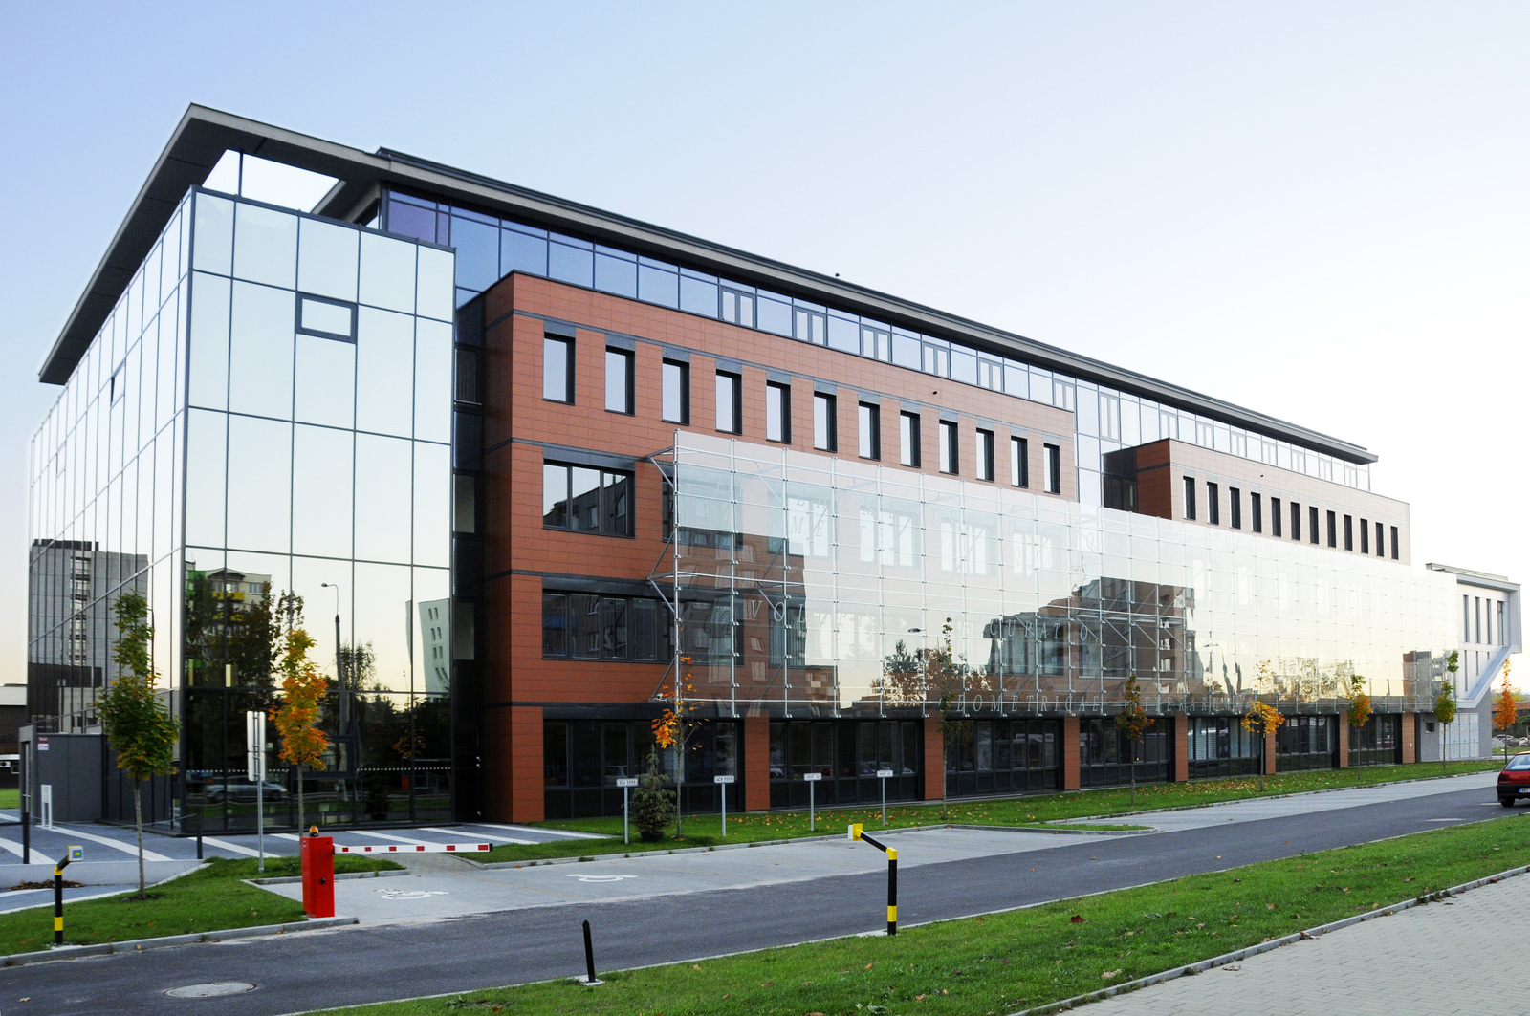
Silné zázemí vědy – AV ČR

Slide 14
KAM SE V PRŮBĚHU STUDIA
NAŠICH OBORŮ PODÍVÁTE
Exkurze
Konference
SVOČ
PRÁCE V REGIONECH

Slide 15
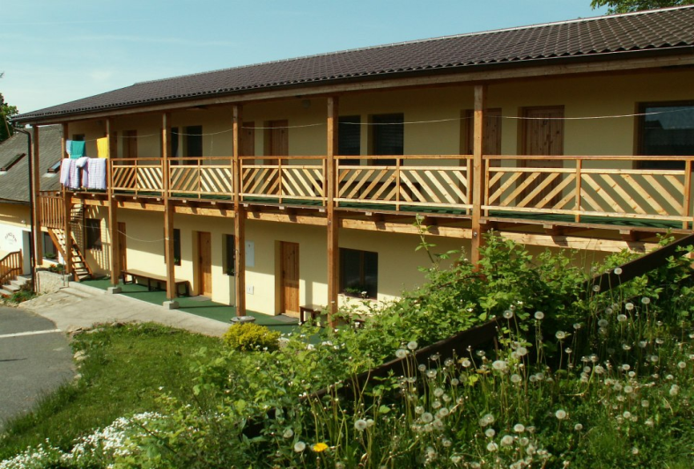
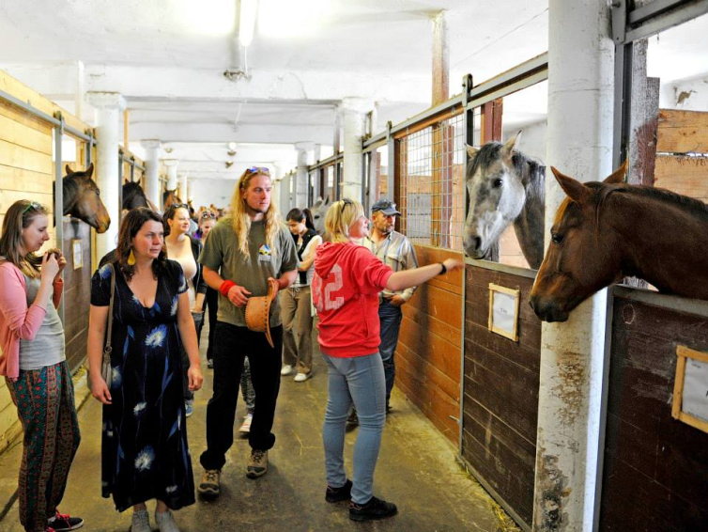
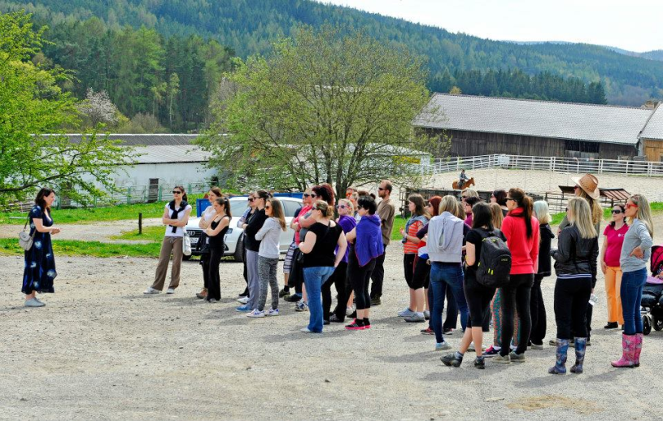
Hoslovice
víkendová exkurze

Slide 16
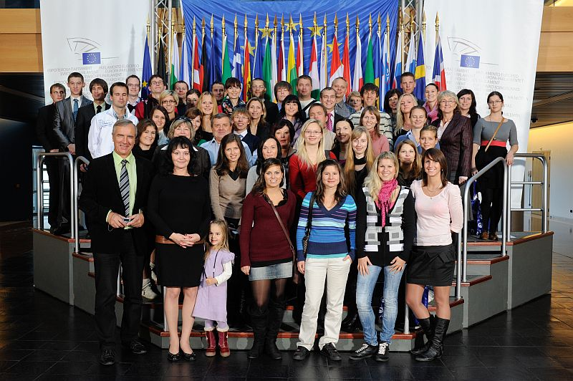
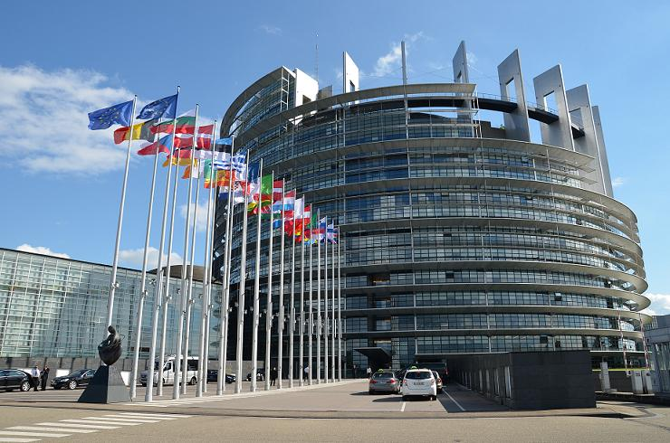
Brusel

Slide 17
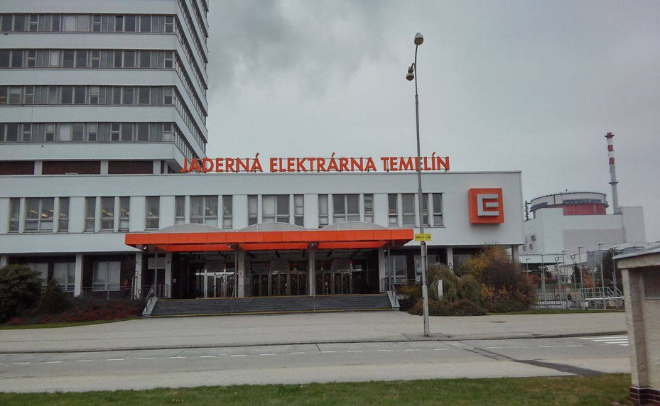
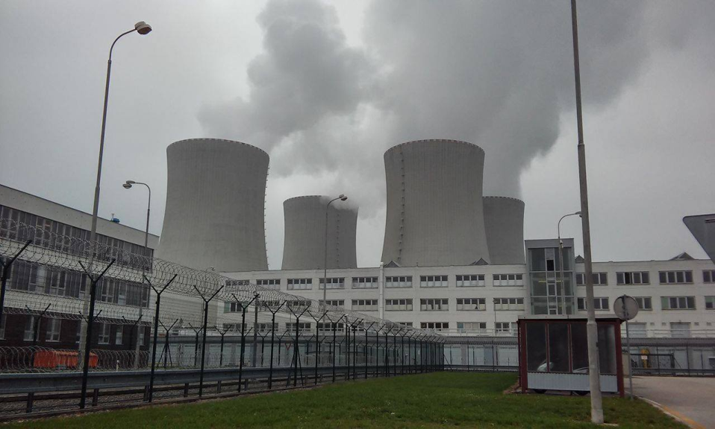
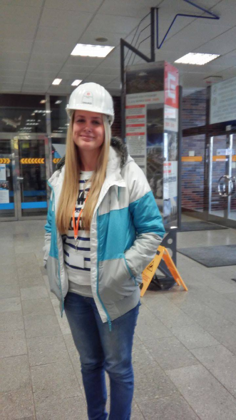
Temelín

Slide 18
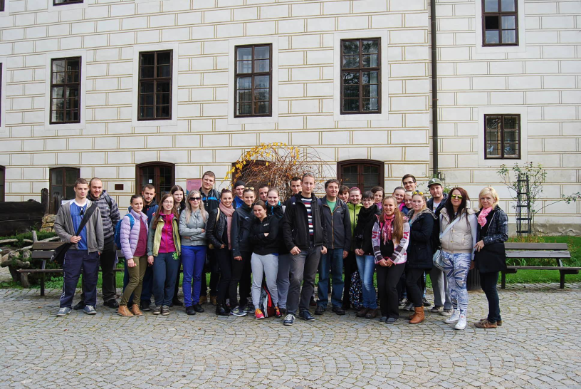
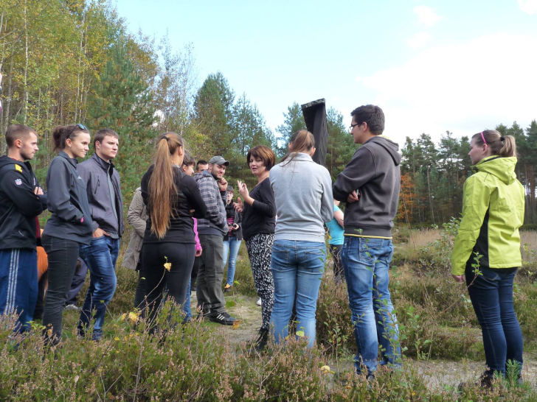
CHKO Třeboňsko

Slide 19
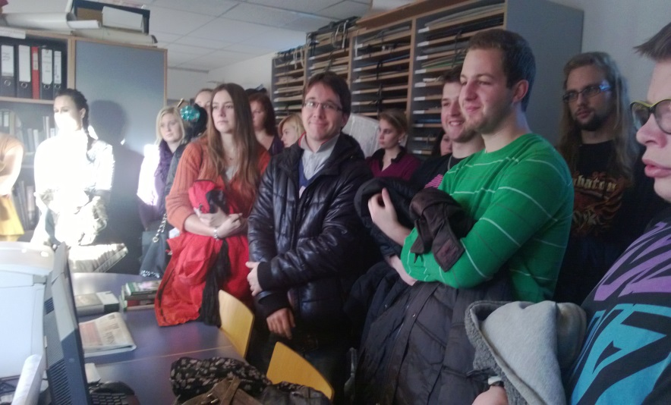
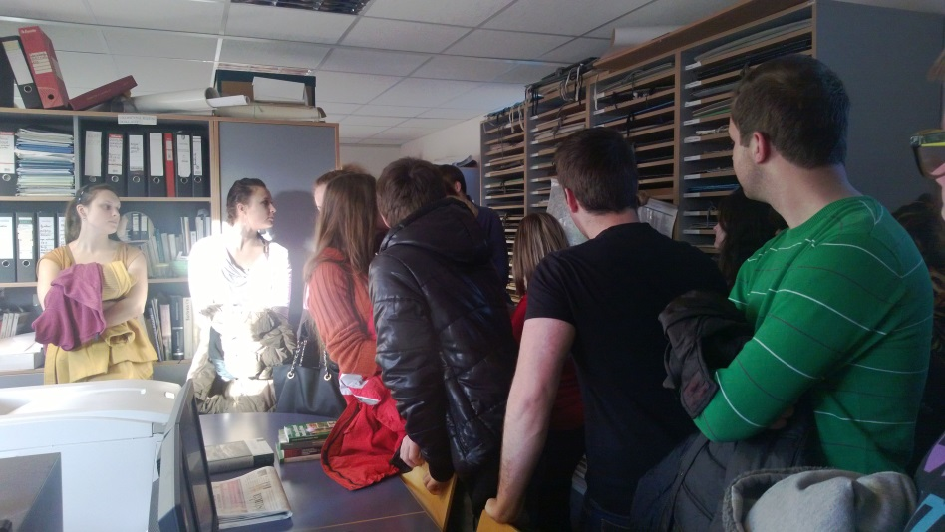
Odbor životního prostředí

Slide 20
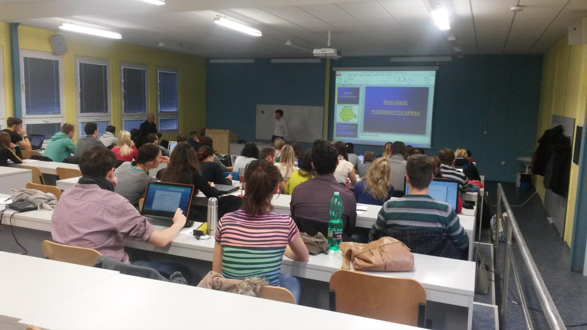
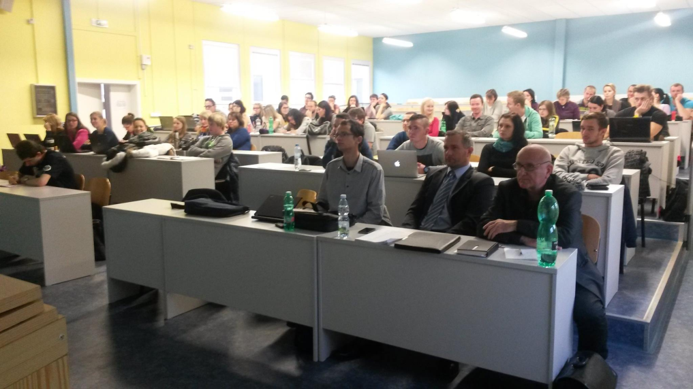
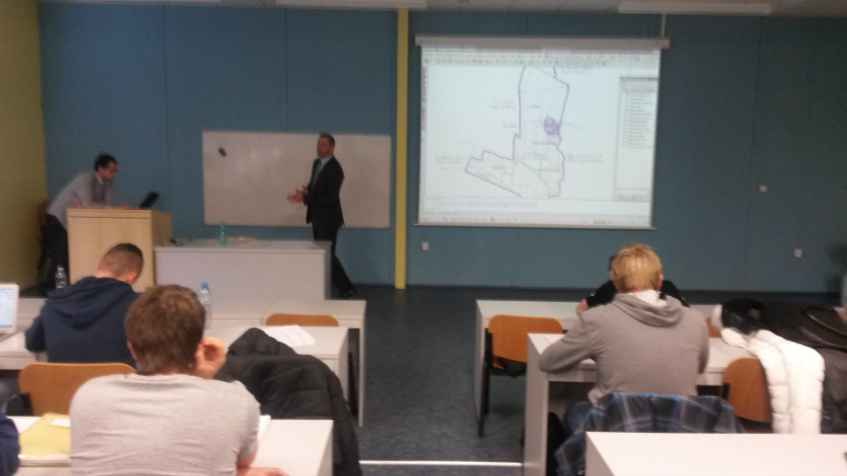
Přednášky expertů k pozemkovým úpravám

Slide 21
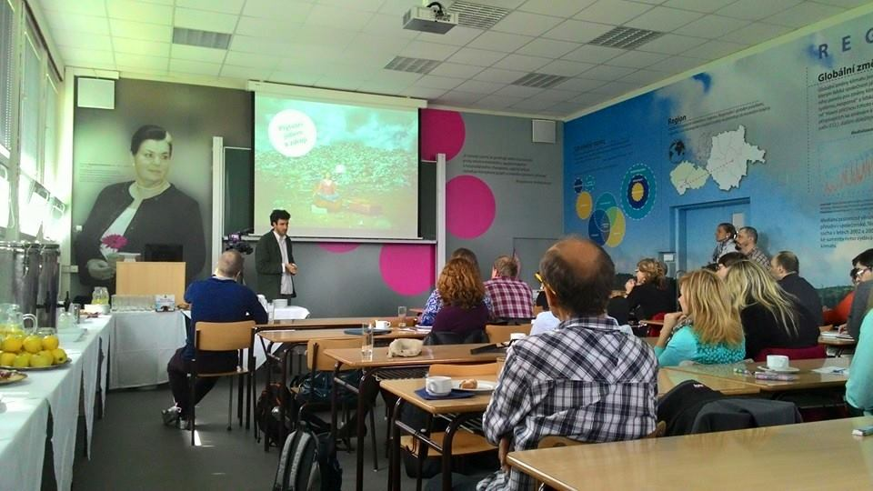
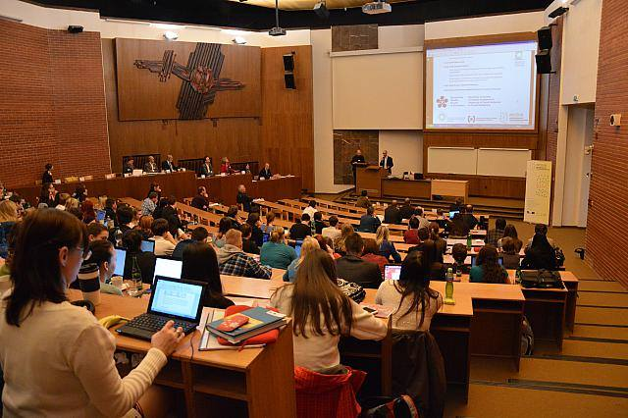
Konference
Budějovické ekonomické dny
Naše společná přítomnost

Slide 22
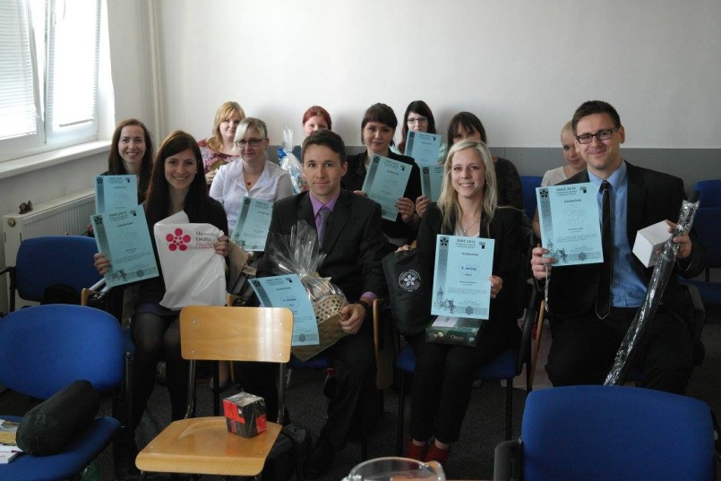
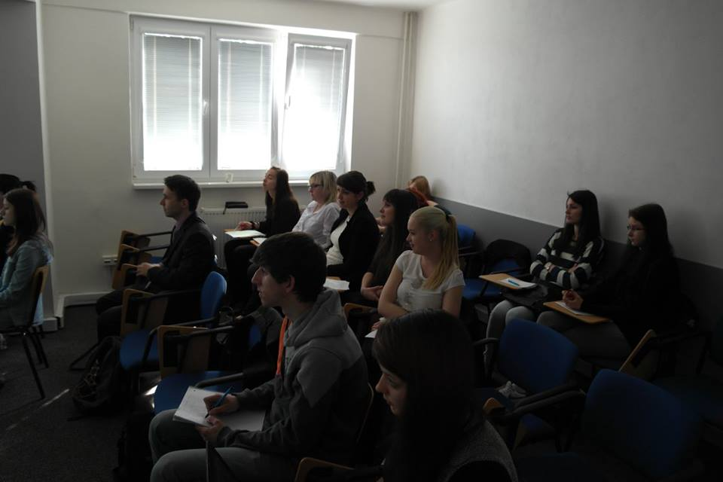
SVOČ

Slide 23
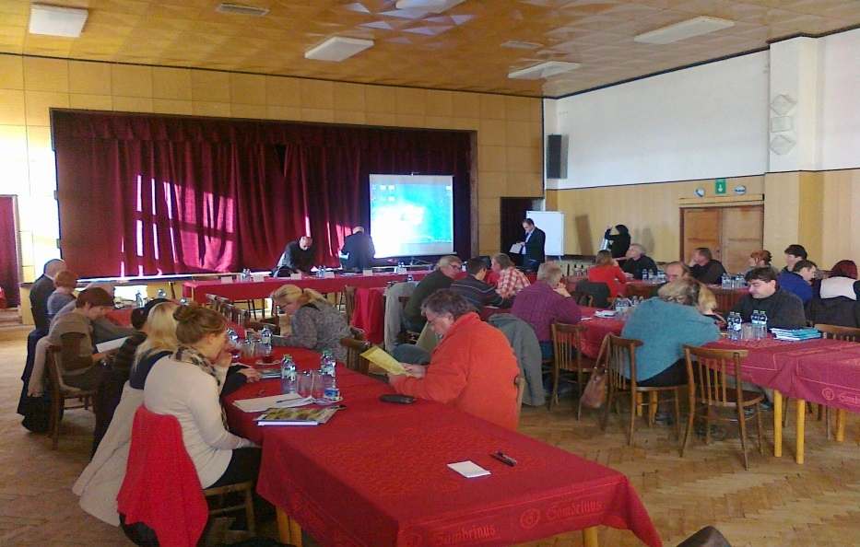
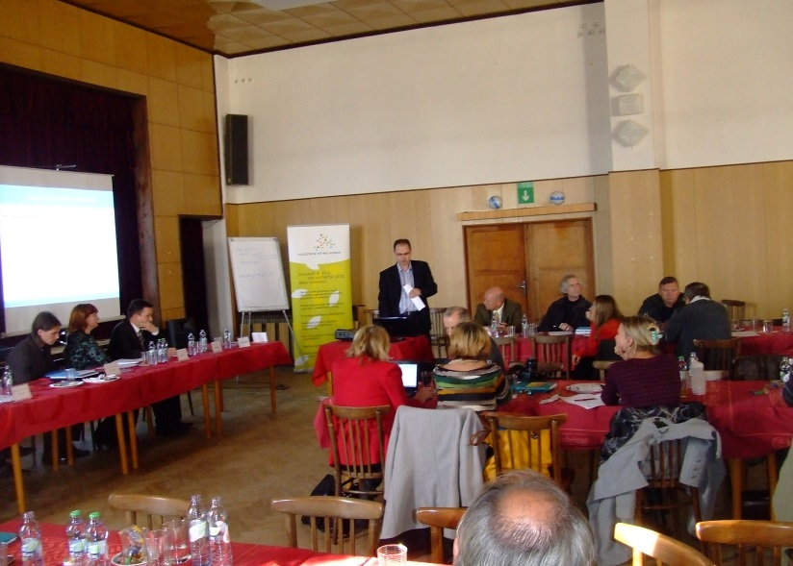
Práce v regionech

Slide 24
Práce v regionech

Slide 25
Studenti se podílejí na tvorbě strategických dokumentů (Plán rozvoje obce, Plán rozvoje města…….), bez kterých obce a města nemohou žádat o dotace. Následně dostanou potvrzení od městského nebo obecního úřadu, že se podíleli na jejich tvorbě (může pomoct při ucházení se o pracovní místo).
Studenti samostatně podávají projekty a ucházejí se o krajské dotace, kde si vyzkoušení v praxi, psaní žádosti, rozpočtování, vyúčtování a samotnou realizaci projektu.

Slide 26
Děkujeme Vám za pozornost.

